Slide 1

PRE SUSTENTACIÓN
SISTEMA DE INFORMACIÓN WEB ESTÁNDAR PARA LA GESTIÓN Y CONTROL DE PROYECTOS EN LA COMPAÑÍA MOVIP SAS
DIRECTOR
OSCAR JAVIER MORERA ZÁRATE
ESTUDIANTES
JOSE MANUEL BOHÓRQUEZ VEGA
YONATHAN CAMILO BOHÓRQUEZ RINCÓN

Slide 2
MÓDULOS DEL SISTEMA

Slide 3
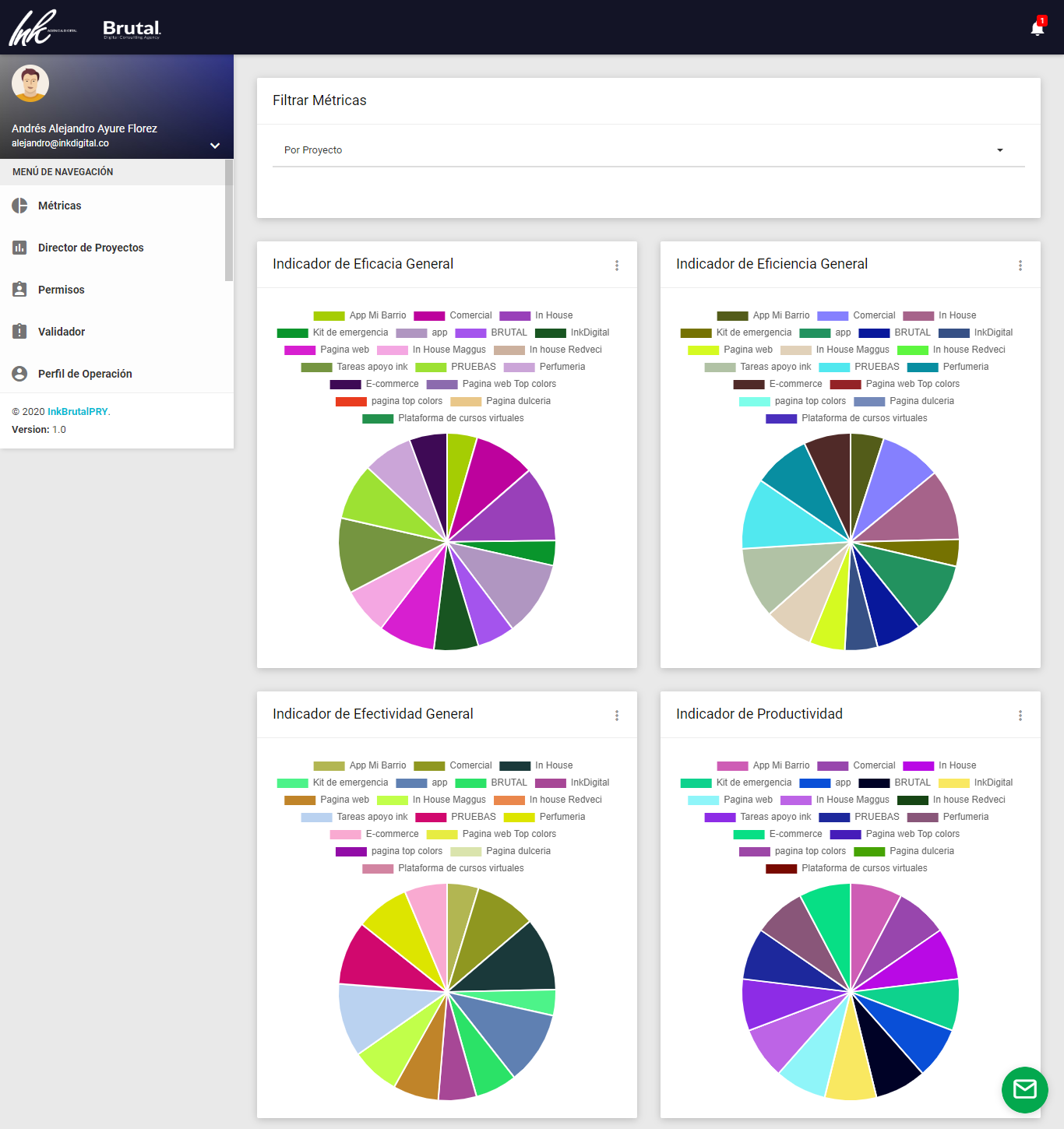
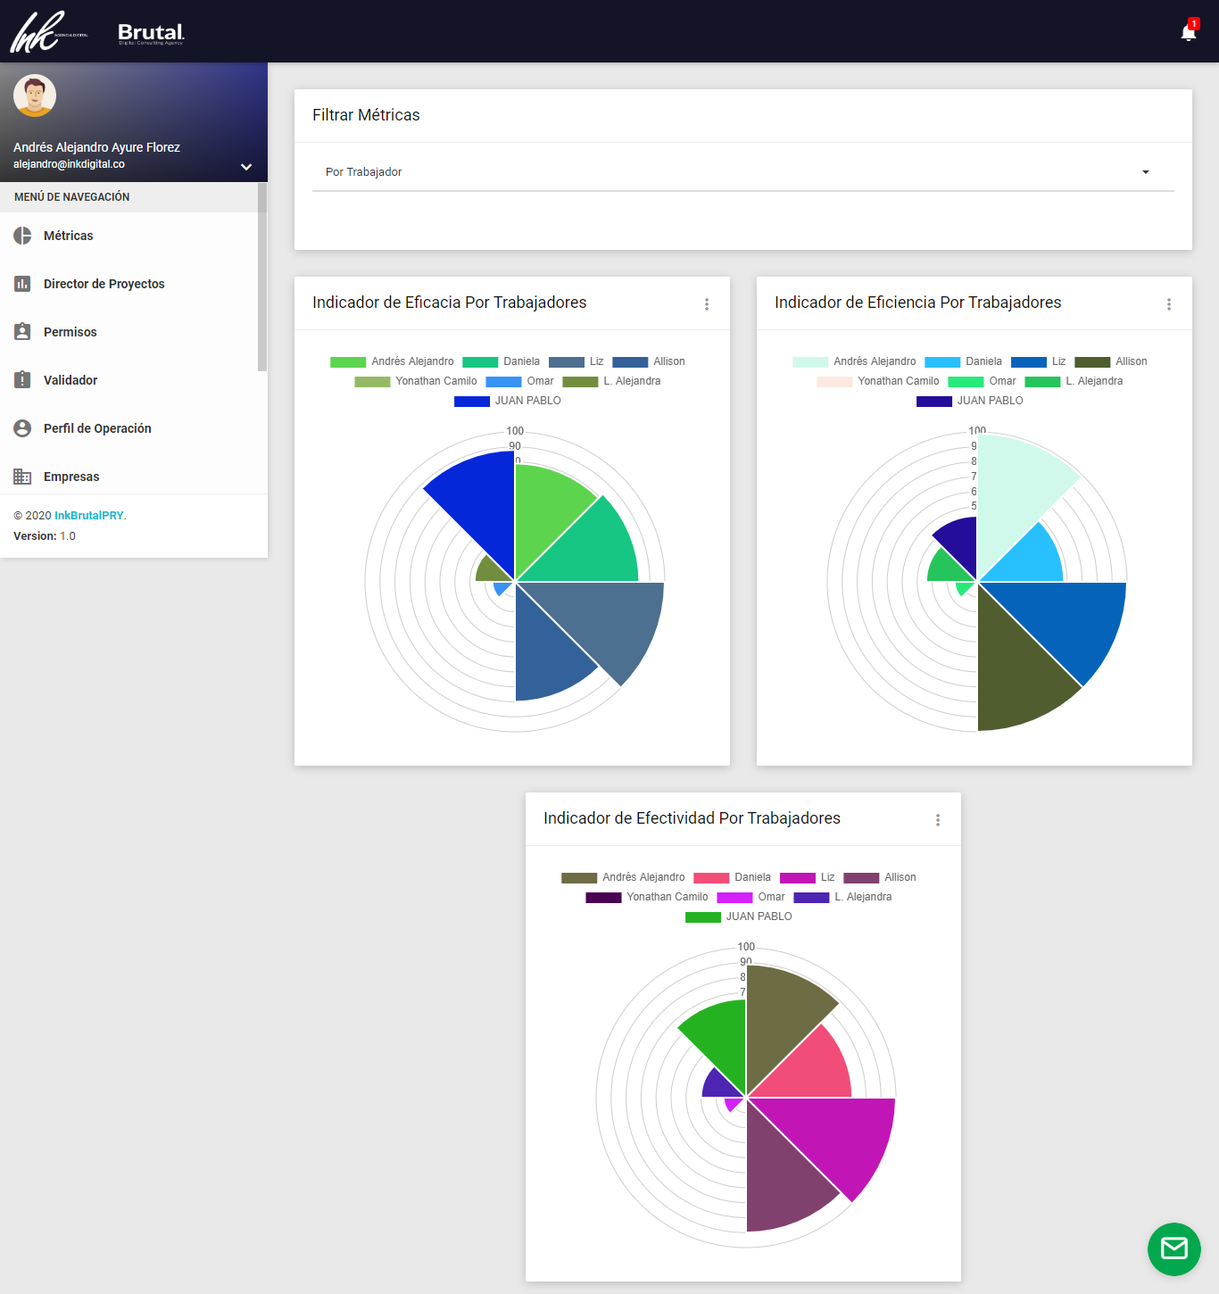
MÓDULO ADMINISTRADOR

Slide 4
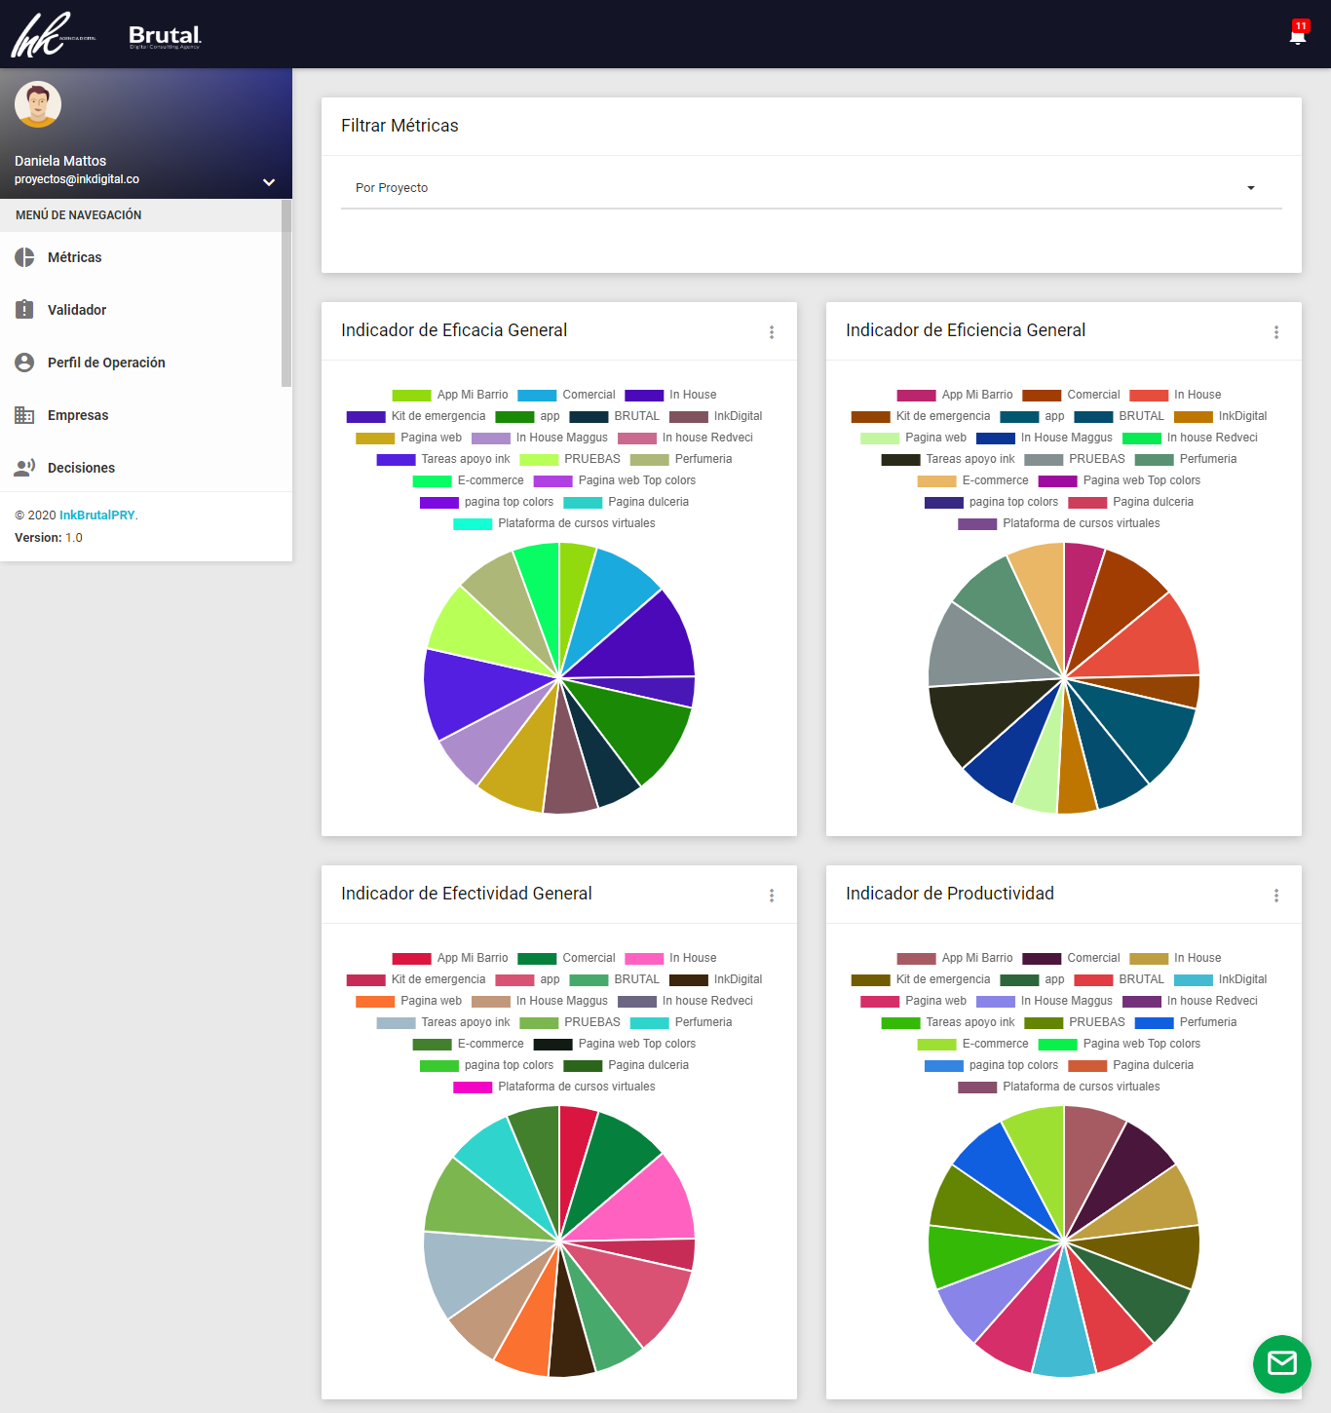
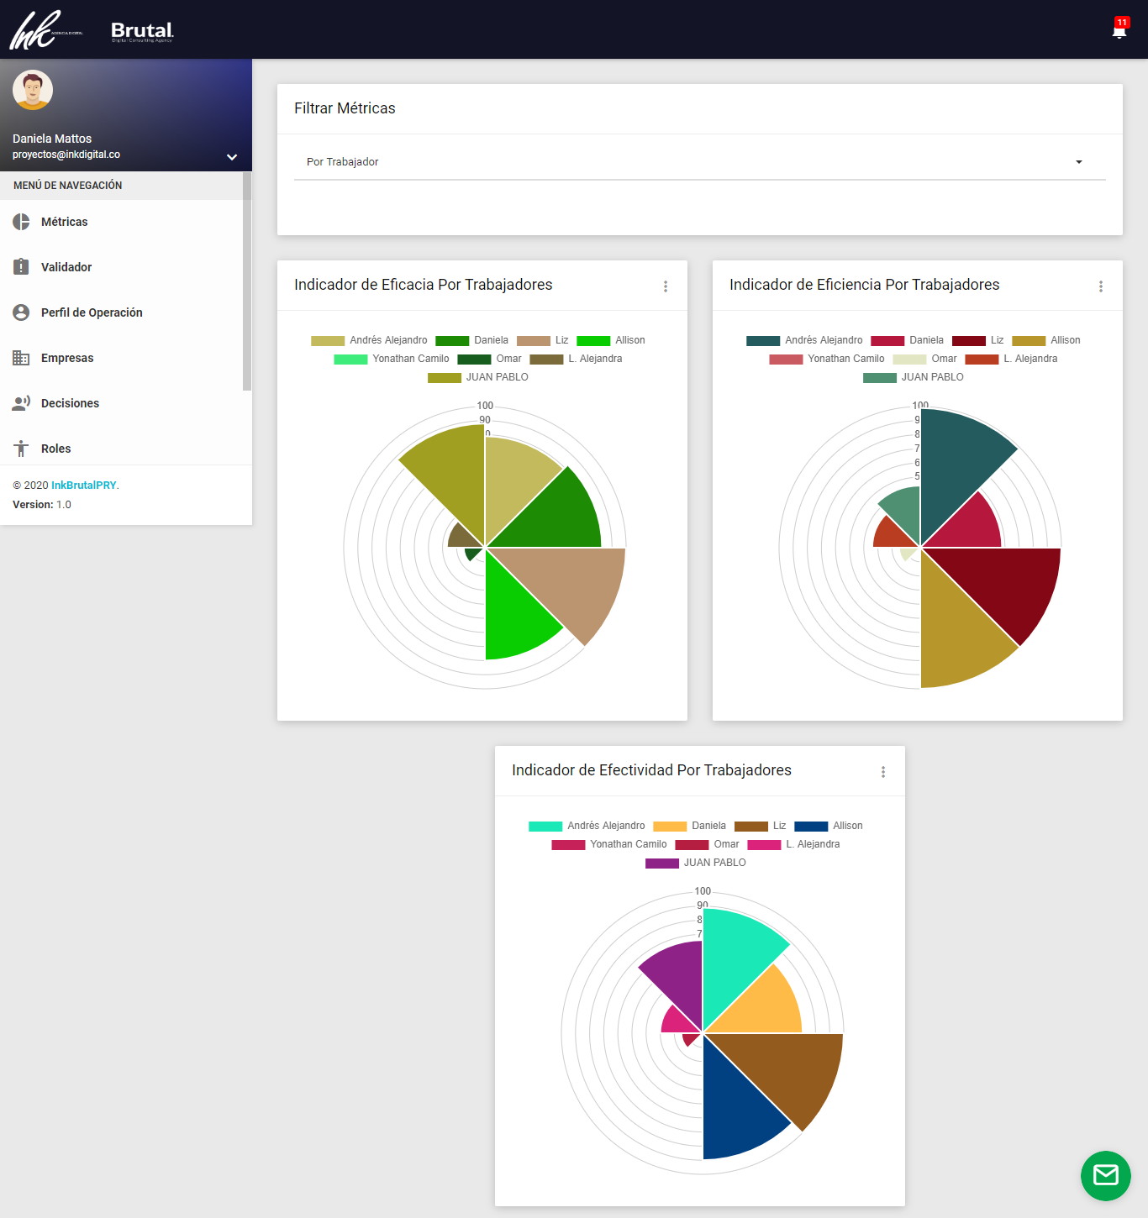
MÓDULO DIRECTOR DE PROYECTOS

Slide 5
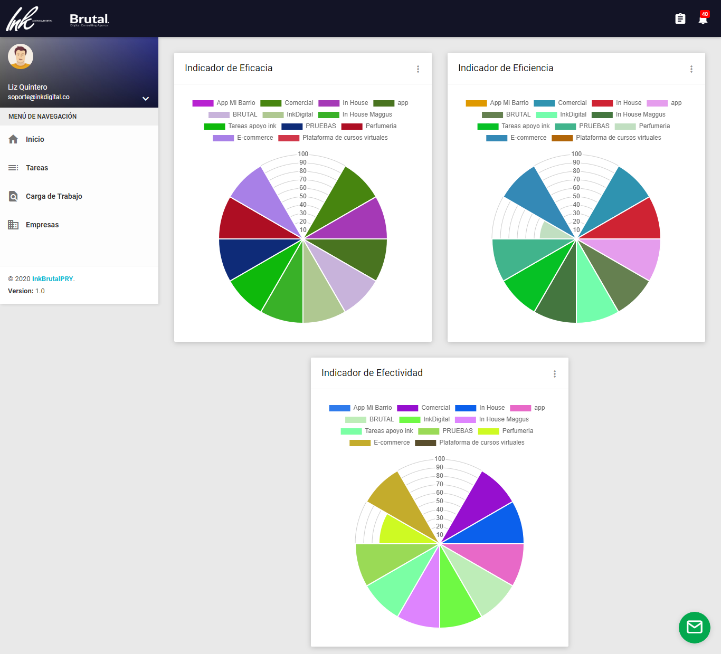
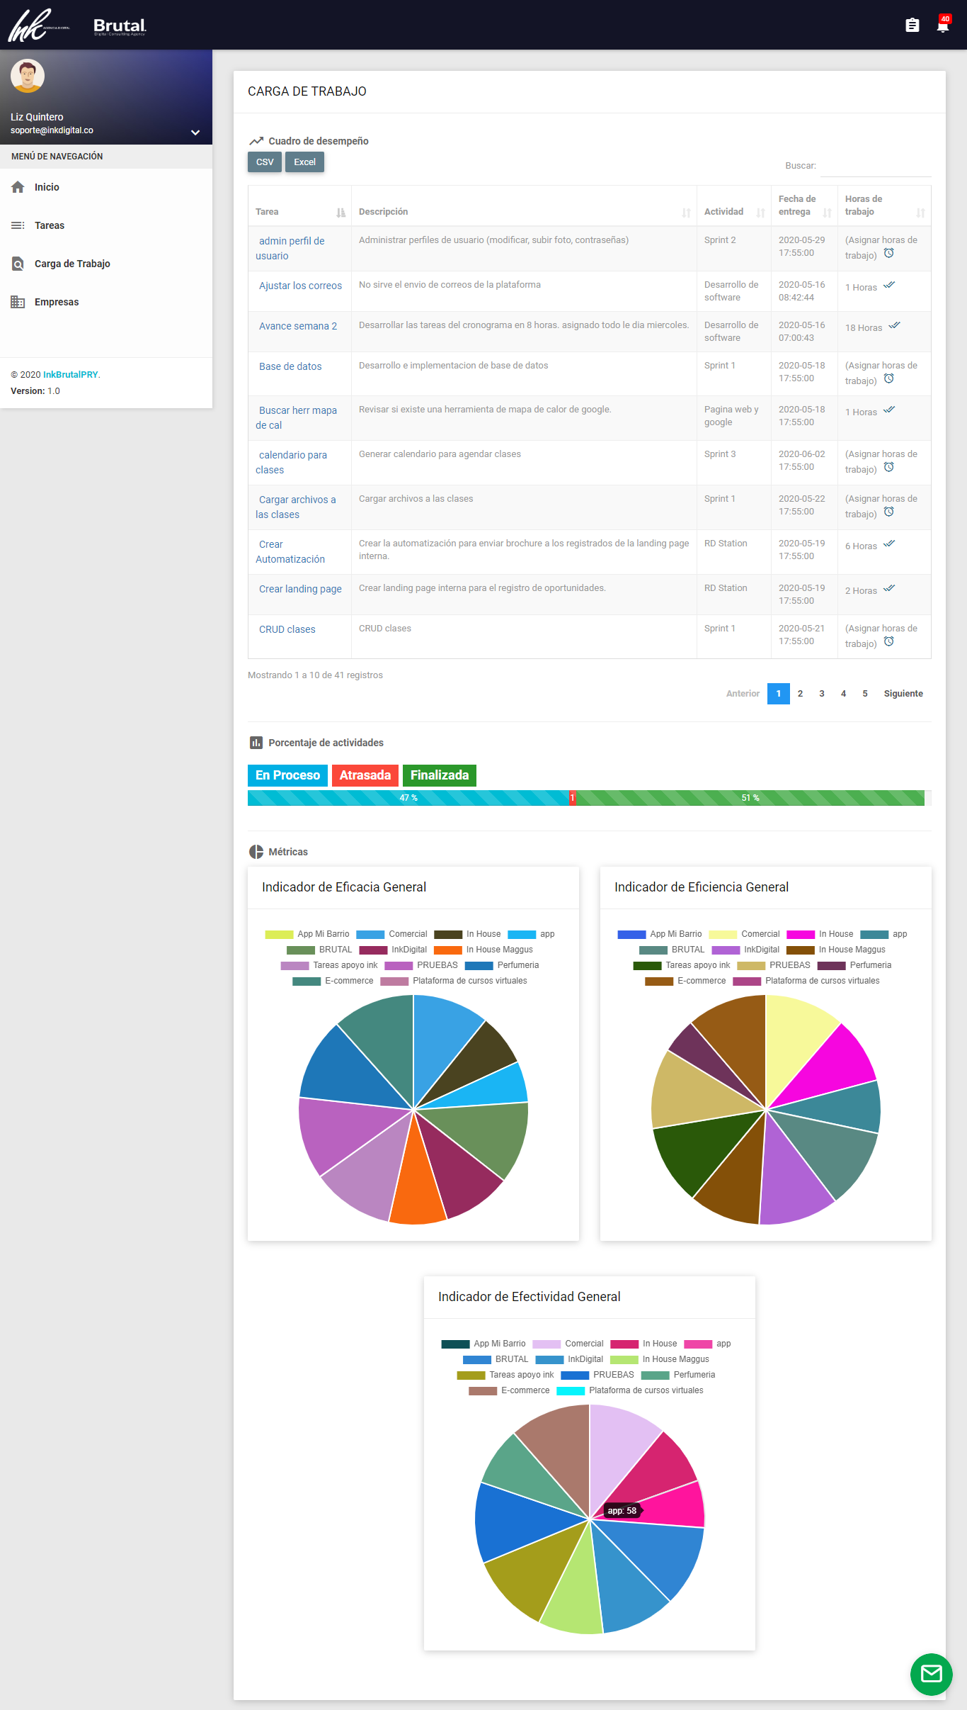
MÓDULO PERFIL DE OPERACIÓN

Slide 6
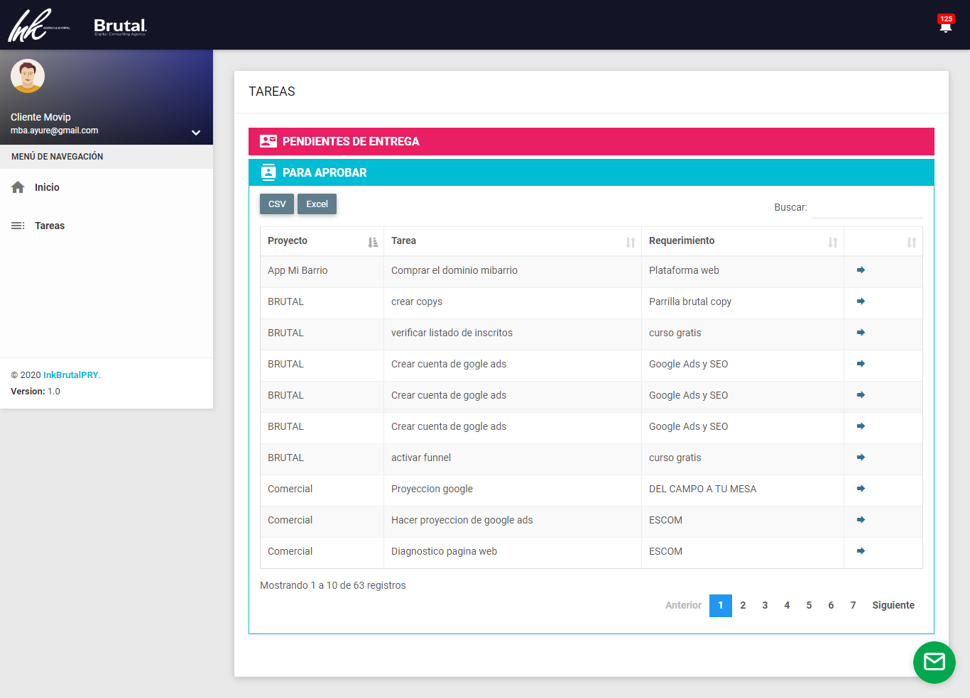
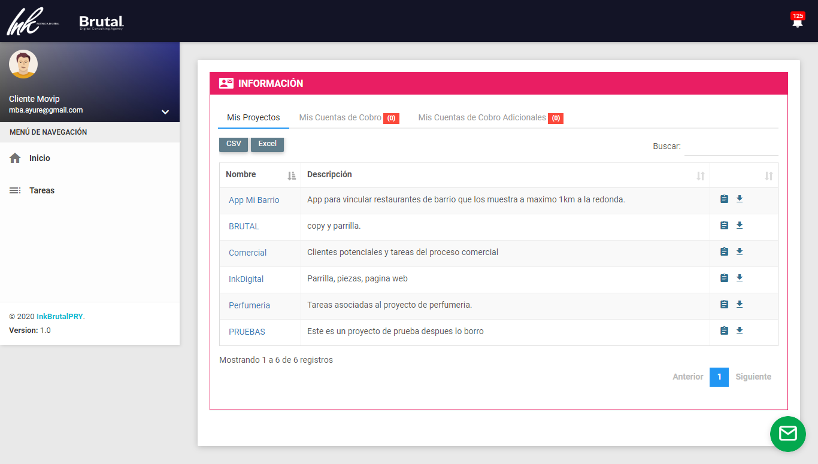
MÓDULO CLIENTE

Slide 7
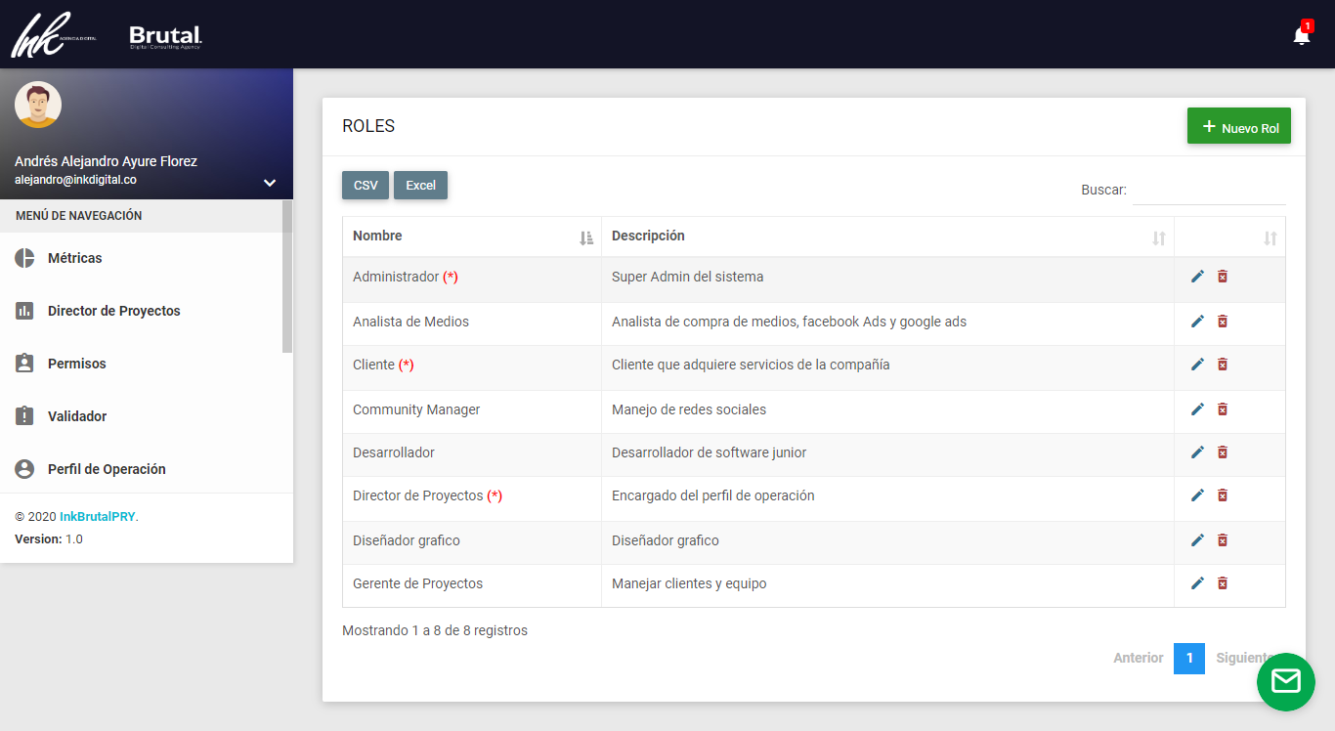
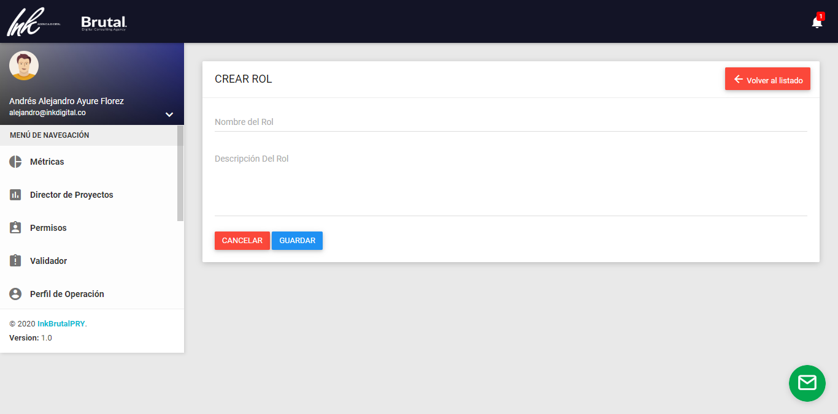
MÓDULO ROLES DEL SISTEMA

Slide 8
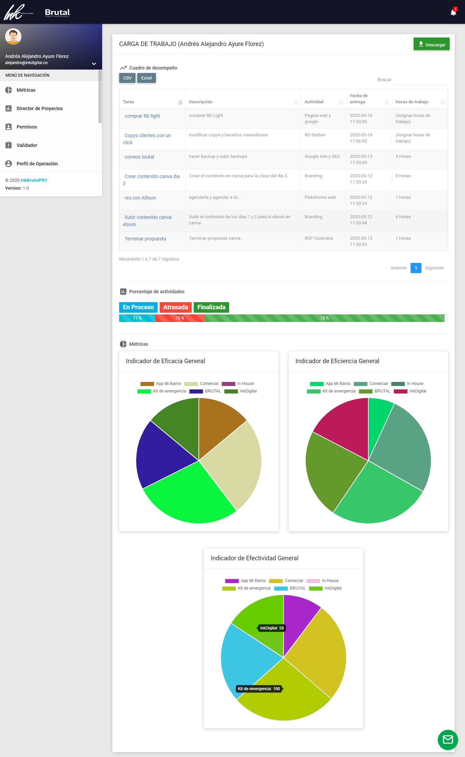
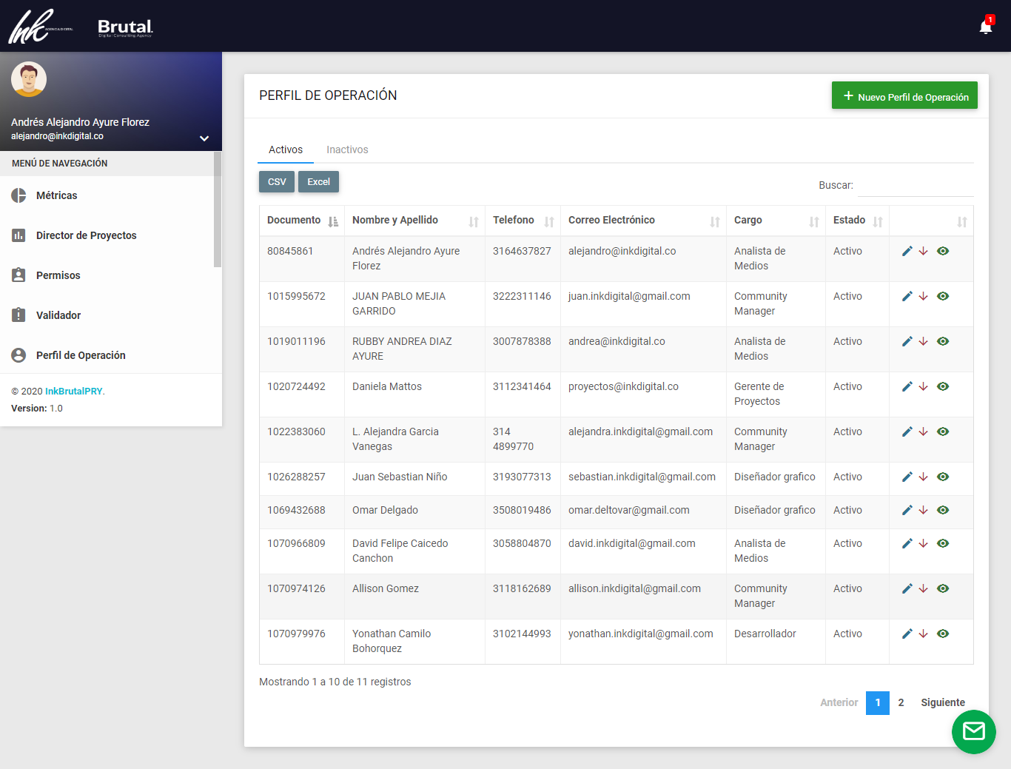
MÓDULO CRUD PERFIL DE OPERACIÓN

Slide 9

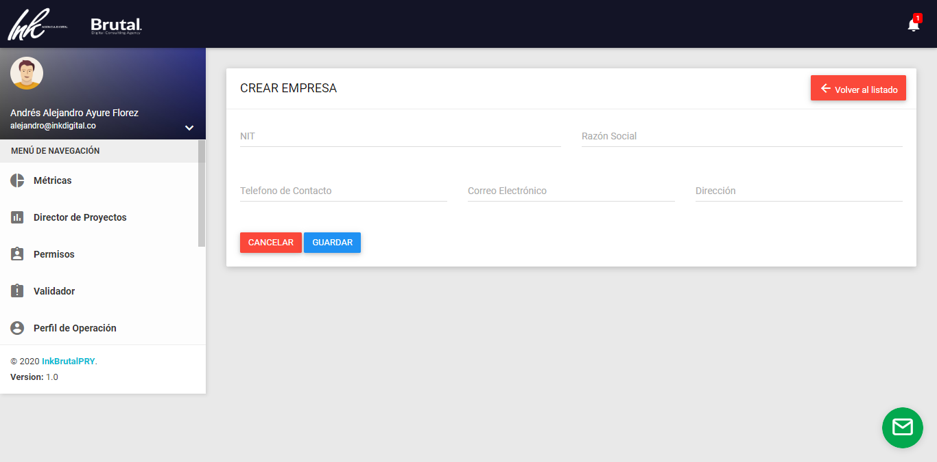
MÓDULO EMPRESAS

Slide 10
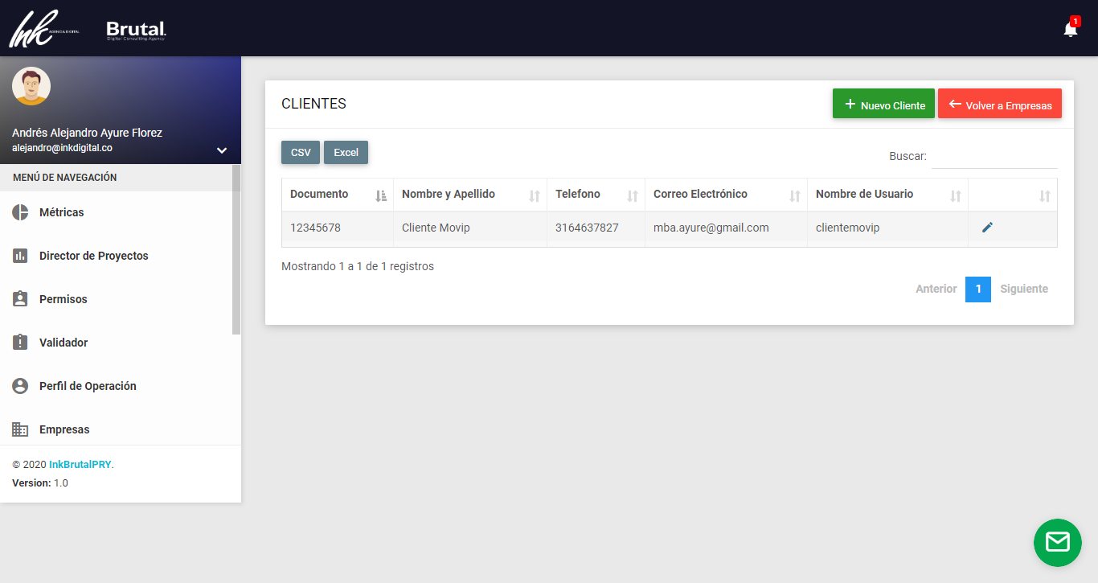
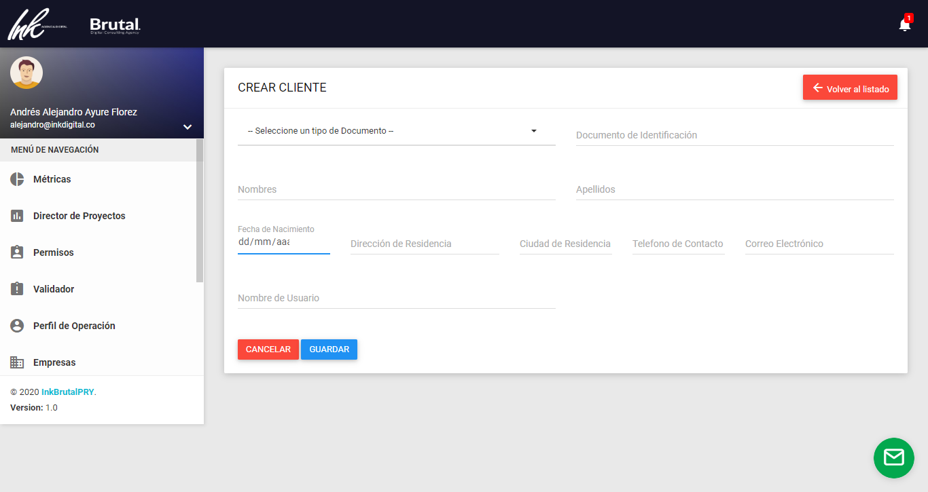
MÓDULO EMPRESAS (CLIENTES)

Slide 11
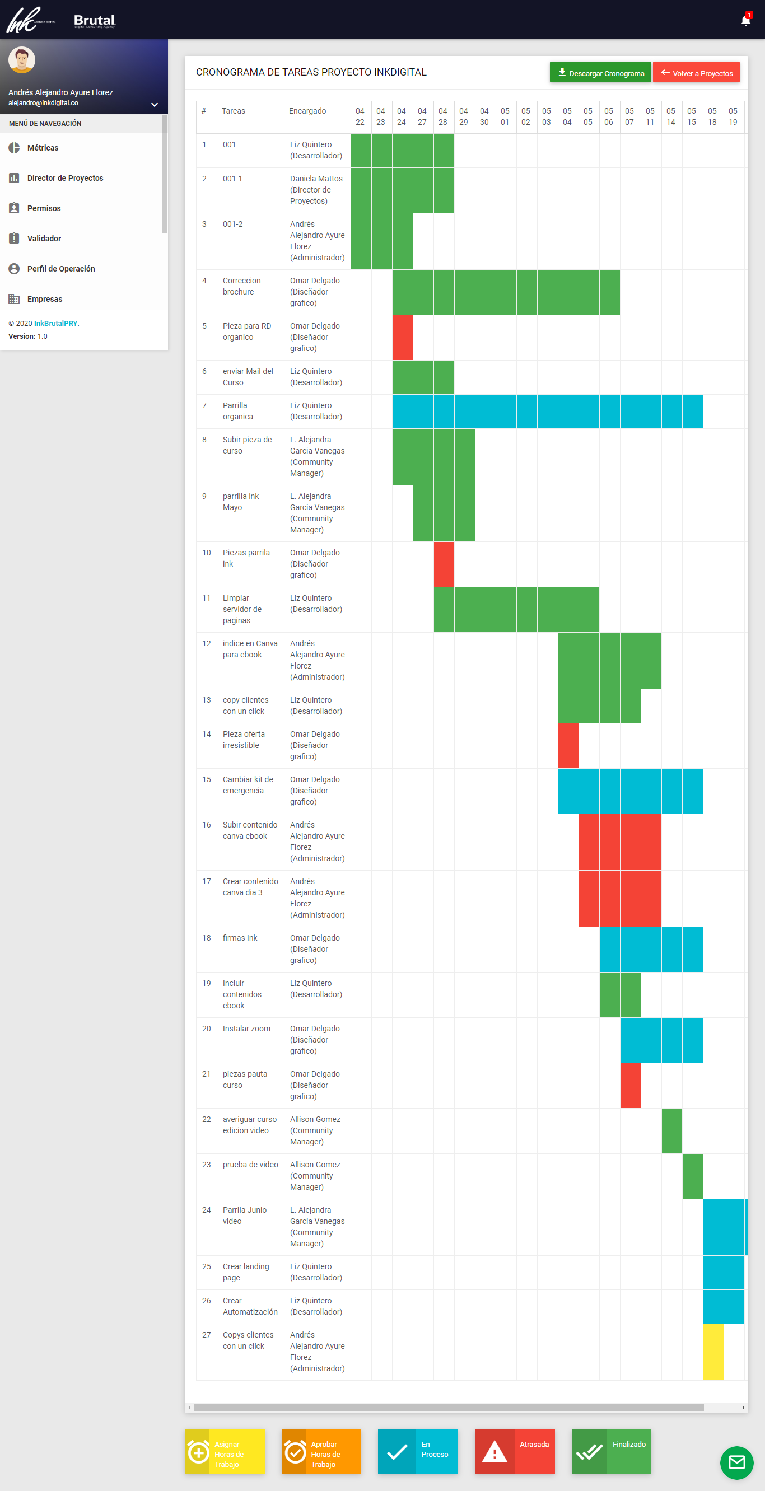
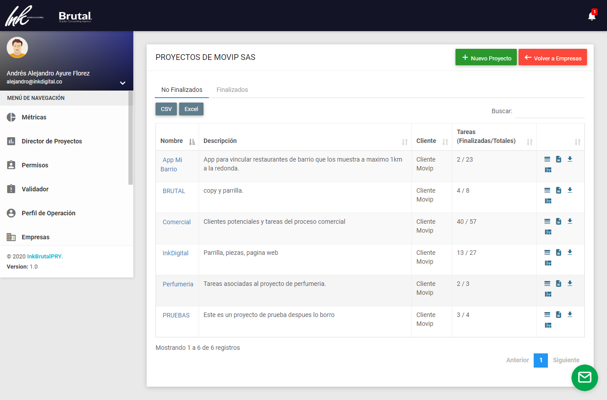
MÓDULO EMPRESAS (PROYECTOS)

Slide 12
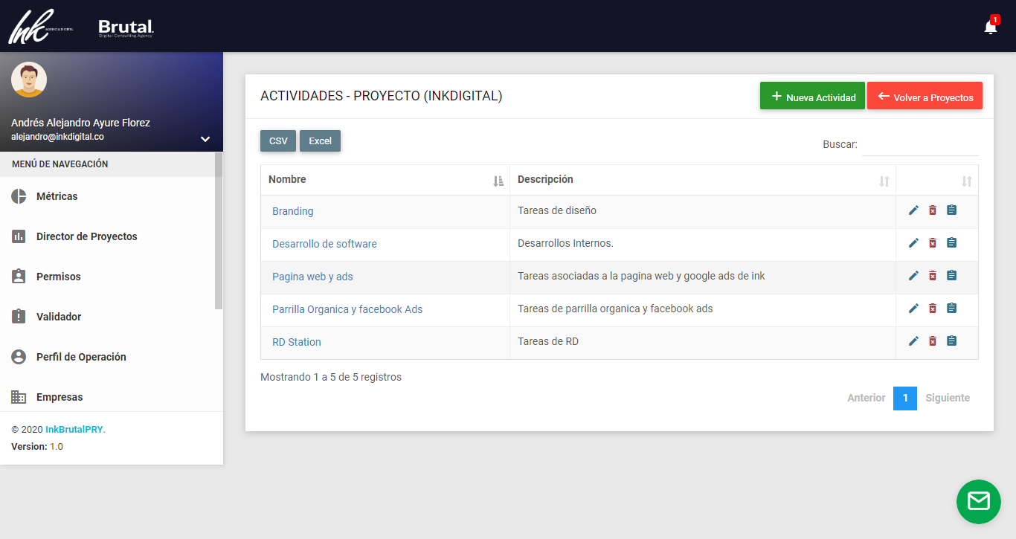
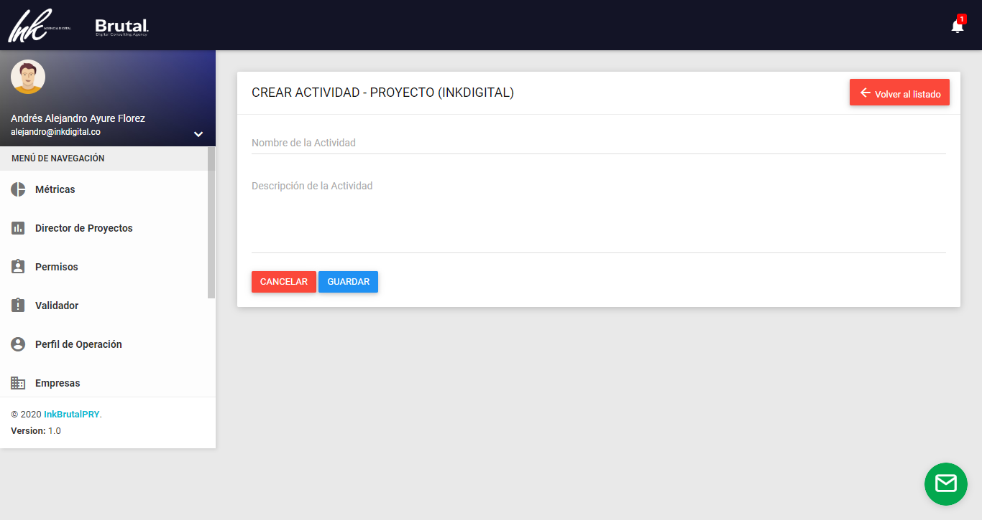
MÓDULO EMPRESAS (ACTIVIDADES)

Slide 13
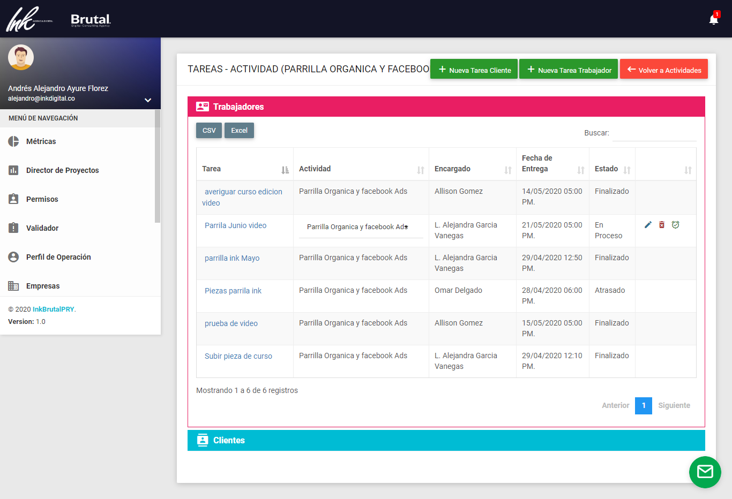
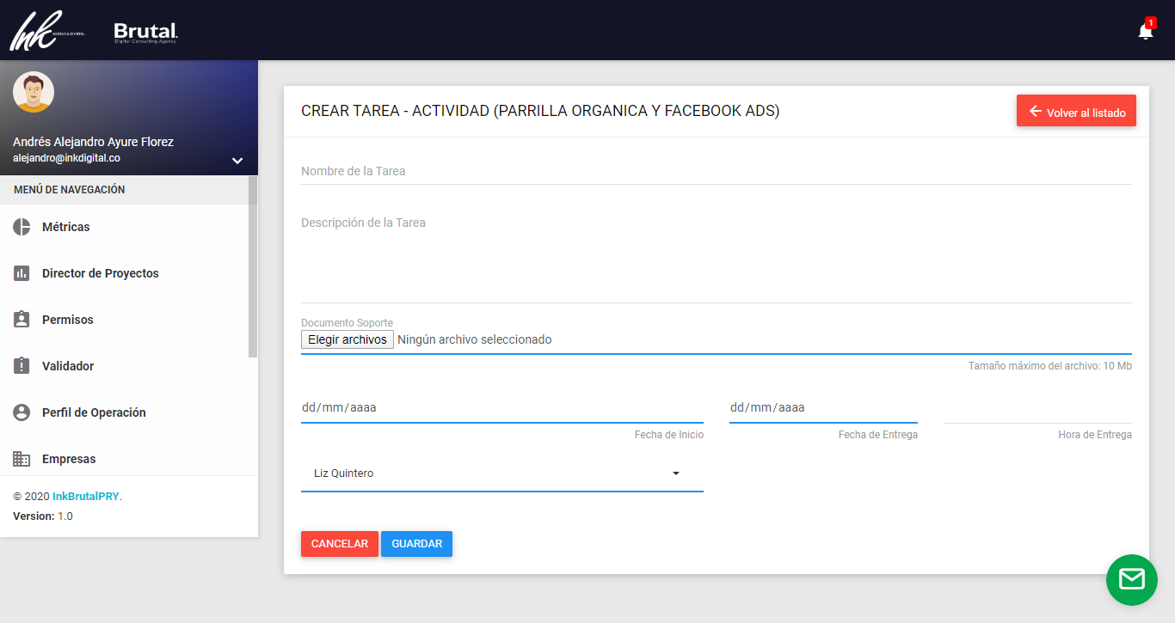
MÓDULO EMPRESAS (TAREAS)

Slide 14
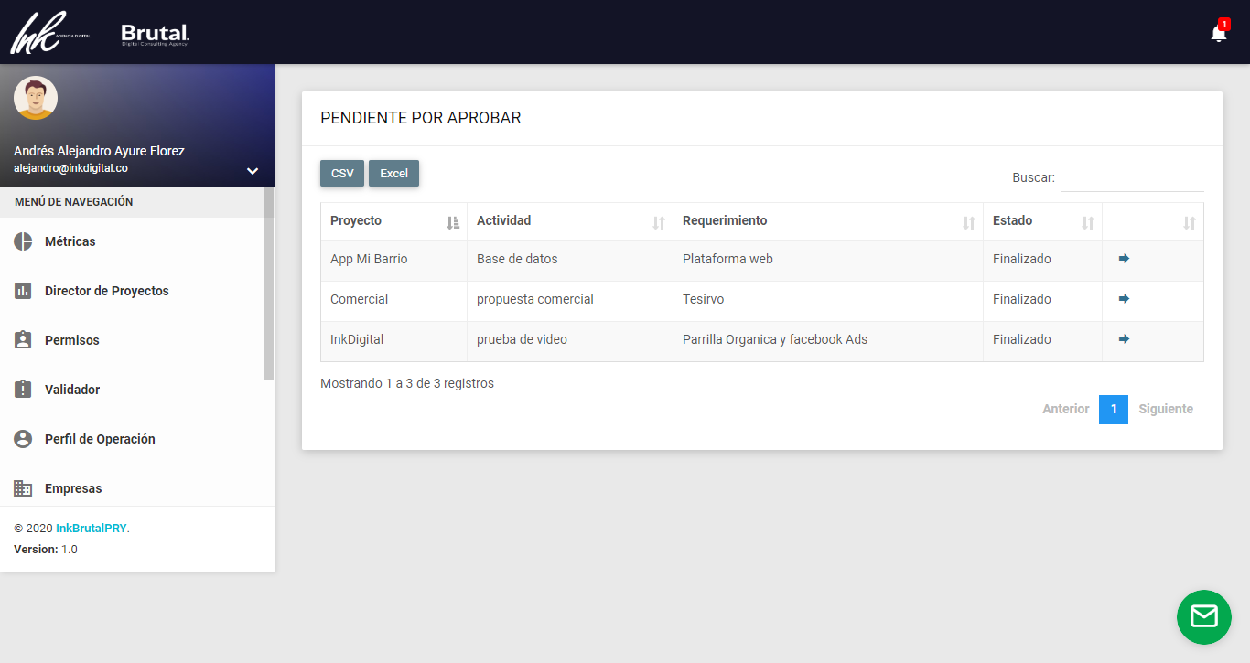
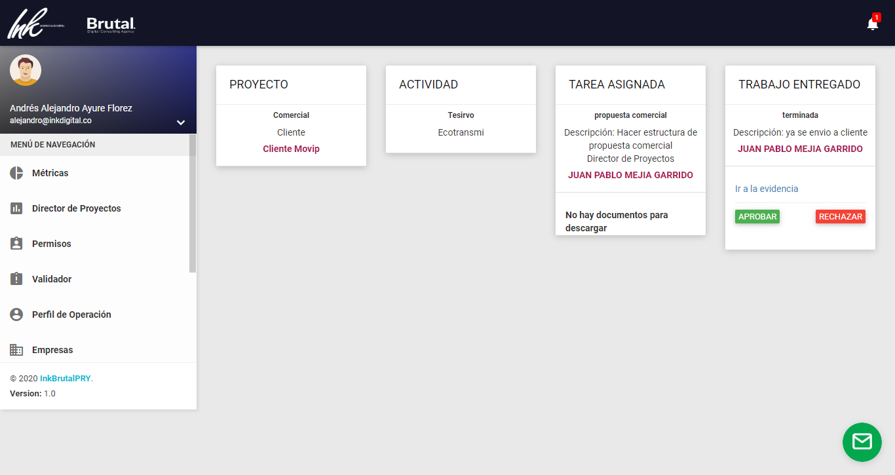
MÓDULO VALIDADOR O TESTER

Slide 15
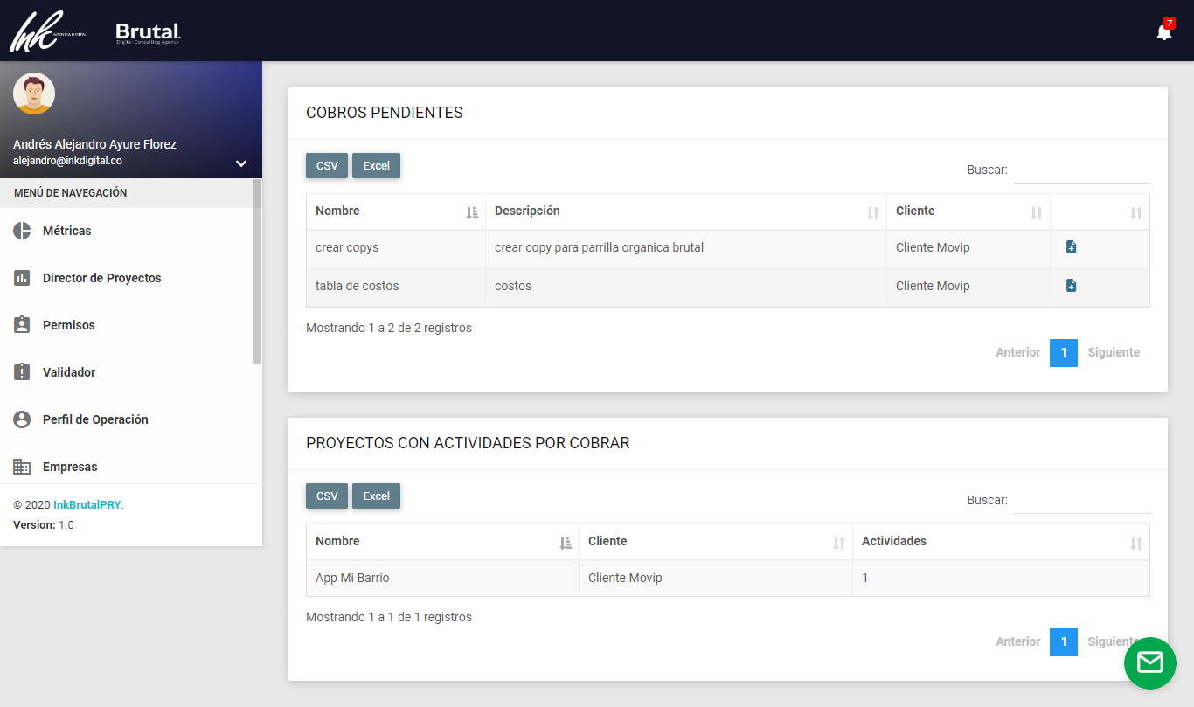
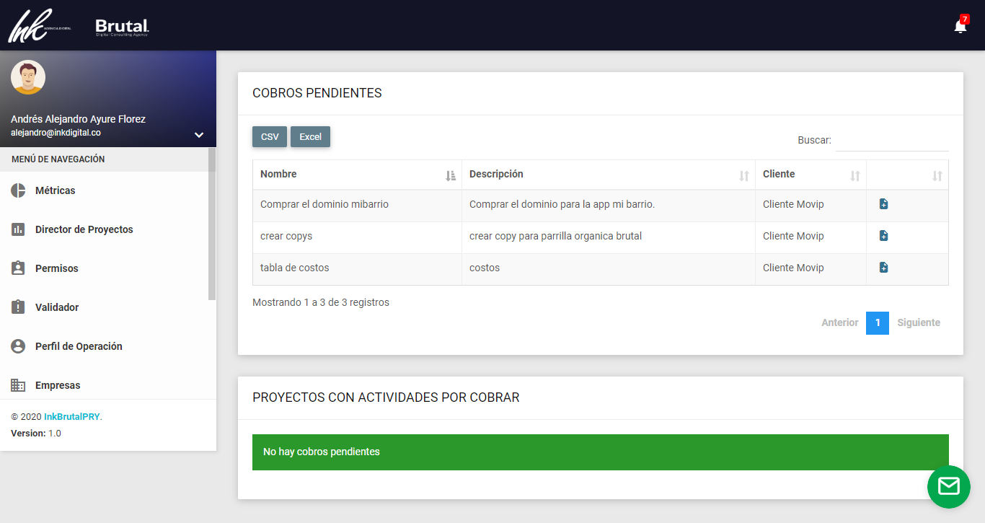
MÓDULO COBROS

Slide 16
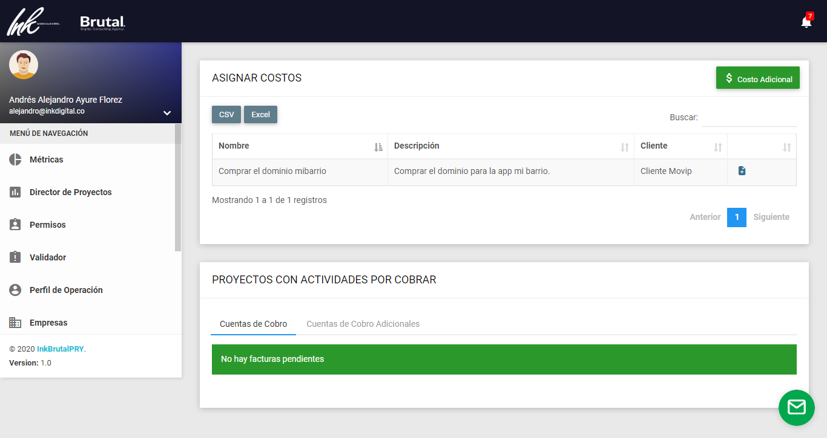
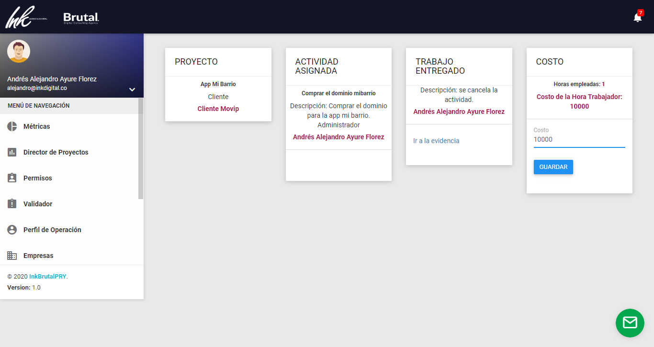
MÓDULO FINANZAS

